Slide 1
Задание 7 Производная и первообразная

Slide 2
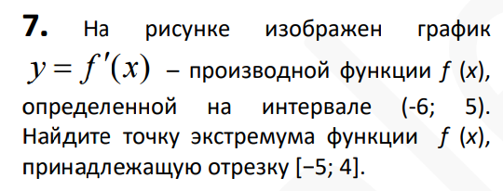
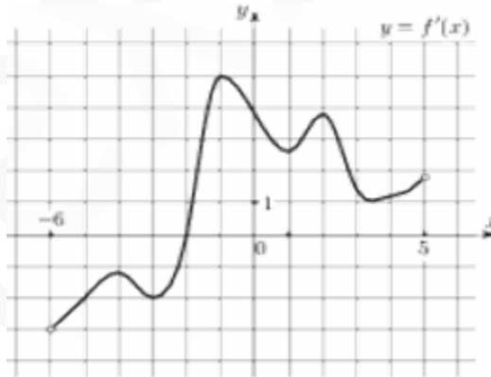
1
Ответ: -2

Slide 3
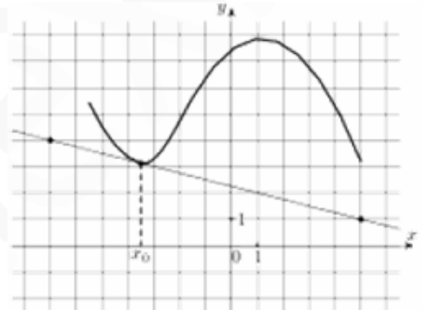
f ’(x) = tg α
- тупой угол
tg α < 0
2
Ответ: -0,25

Slide 4
x’(t) = υ (t) = 0, 5 t² - 4t - 4
0, 5 t² - 4t - 4 = 38
0, 5 t² - 4t - 42 = 0
3
Ответ: 14

Slide 5
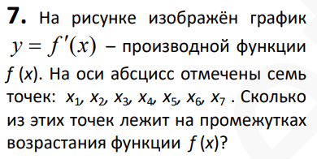
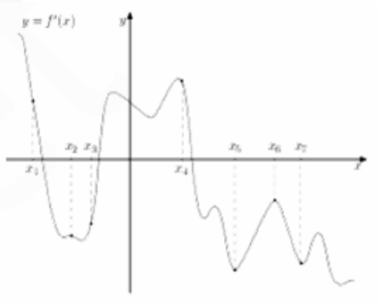
4
Ответ: 2

Slide 6
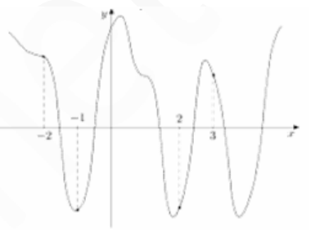
5
Ответ: 2

Slide 7
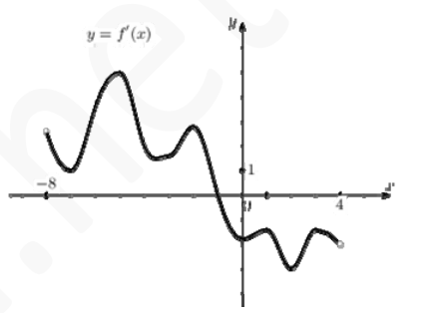
6
Ответ: -7

Slide 8
7
Ответ: -1

Slide 9
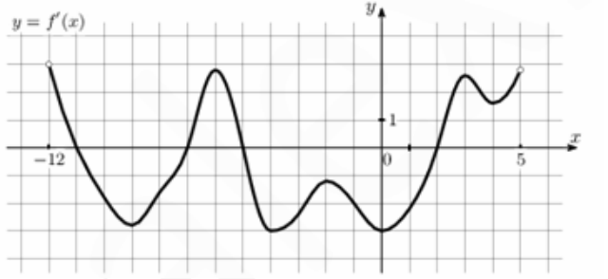
X min
X min
8
Ответ: 2

Slide 10
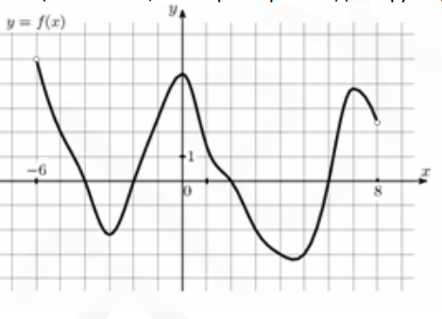
9
Ответ: 4

Slide 11
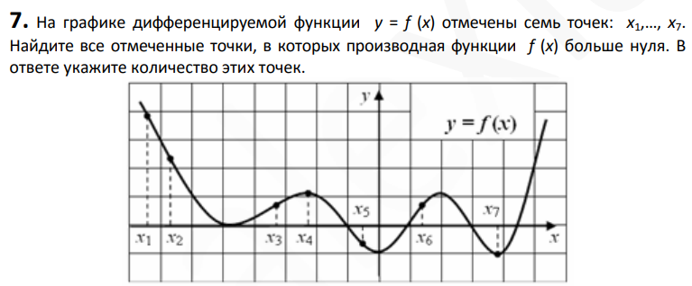
9
Ответ: 2

Slide 12
10
Ответ: -2,5

Slide 13
11
Ответ: 17

Slide 14
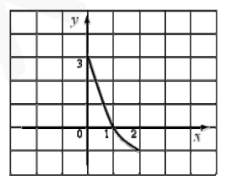
12
Ответ: -3

Slide 15
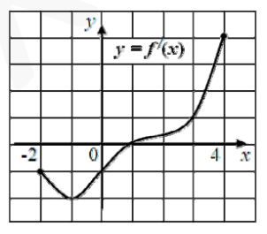
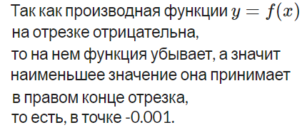
13
Ответ: -0,001

Slide 16
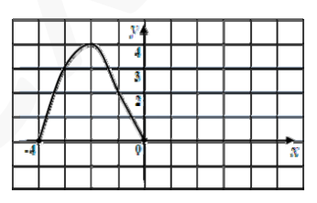
14
Ответ: 38

Slide 17
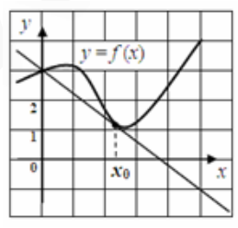
f ’(x) = tg α
- тупой угол
tg α < 0
15
Ответ: -0,8

Slide 18
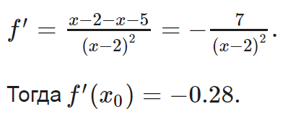
16
Ответ: -0,28

Slide 19
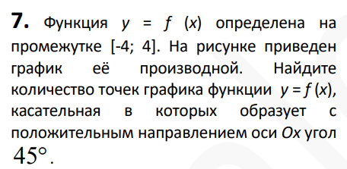
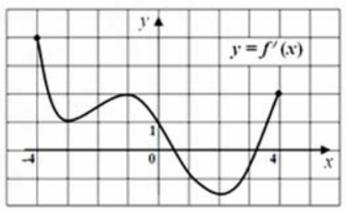
17
Ответ: 3

Slide 20
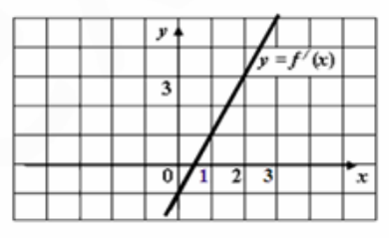
18
Ответ: 6

Slide 21
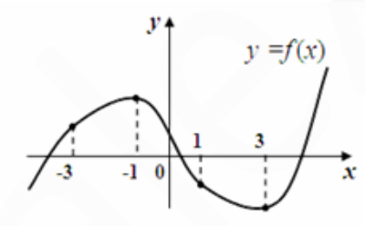
19
Ответ: -3

Slide 22
20
Ответ: 3,6

Slide 23
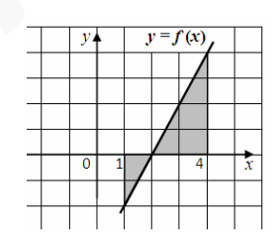
21
Ответ: 3

Slide 24
22
Ответ: -0,6

Slide 25
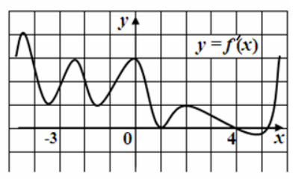
23
Ответ: 2

Slide 26
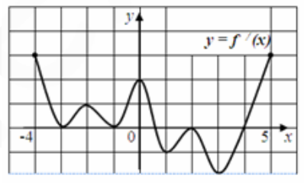
24
Ответ: 2

Slide 27
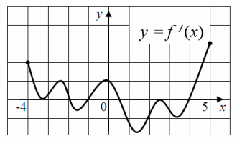
25
Ответ: 2

Slide 28
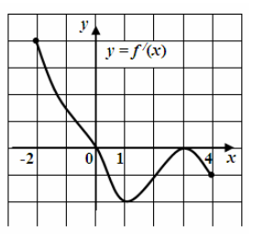
26
Ответ: 0

